Slide 1


教科版六下《小小工程师》单元
《小小工程师》单元整理
小学科学教学网资源建设团队 吴小芳

Slide 2
目 录
01
看一看：学习内容
02
理一理：关键概念
03
用一用：创新工程

Slide 3
看一看：学习内容

Slide 4
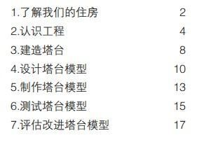
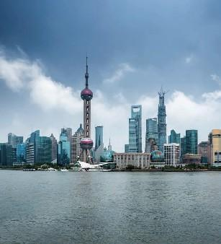
小小工程师
初步认识工程
亲历工程中的设计、制作、测试、评估、改进模型过程，经历项目化学习。

Slide 5

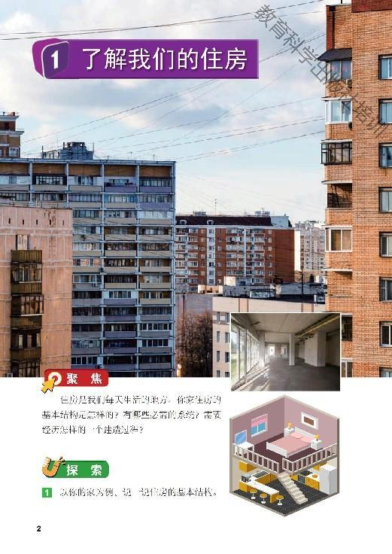
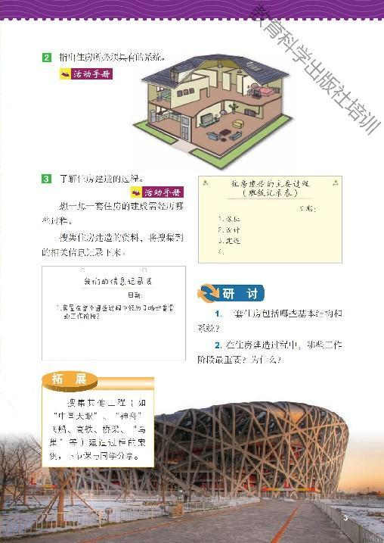
研究家里的住房，发现住房结构，寻找房屋内系统。总结住房建造过程。发现每一个过程都非常重要，需协同发挥作用。

Slide 6
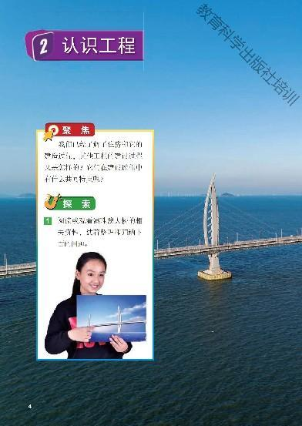
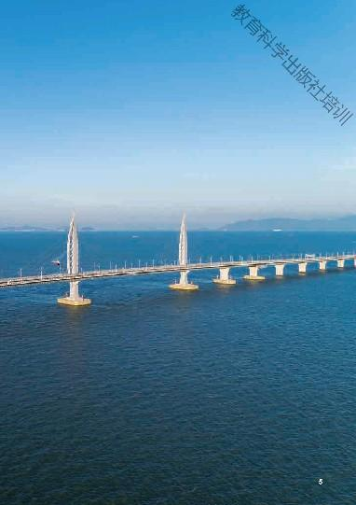
本课围绕港珠澳大桥展开对工程的学习。利用资料发现港珠澳大桥面临的技术难关，需要运用相关科学知识以及技术的支撑来解决难题。

Slide 7
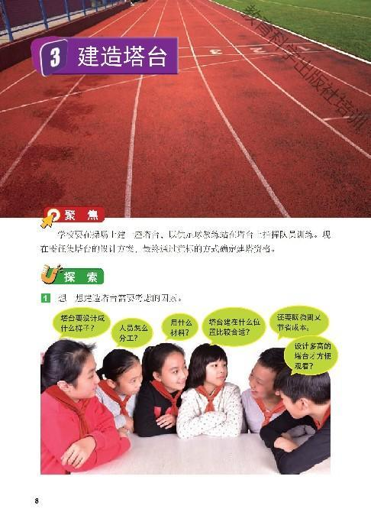
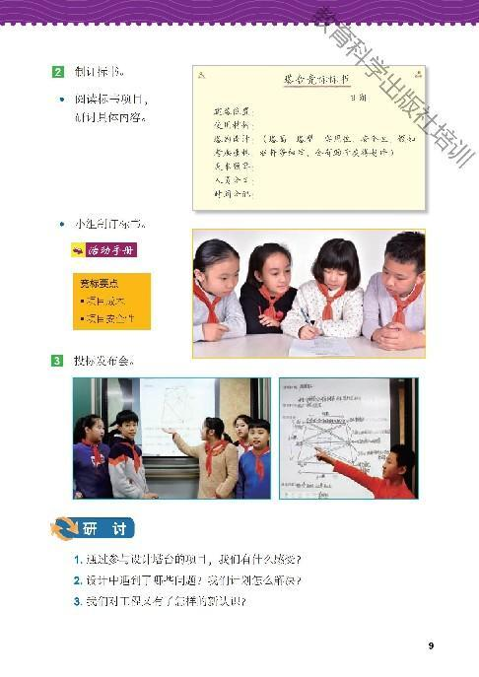
模拟真实的招投标活动情景，为学校操场设计塔台。

Slide 8
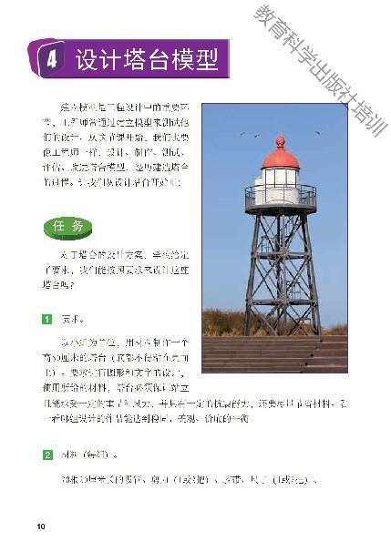
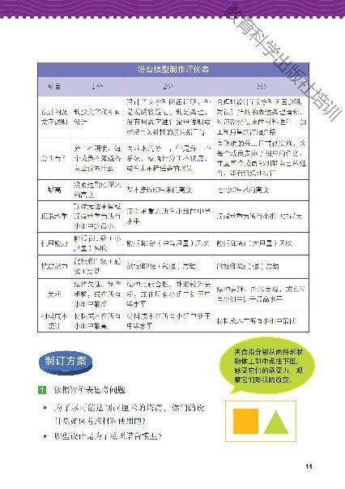
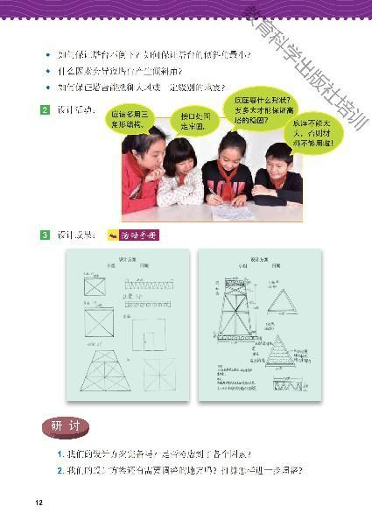
依据要求、评价表等限制条件来设计塔台，利用结构学、材料学、力学等科学原理，用文字和图画进行设计。

Slide 9
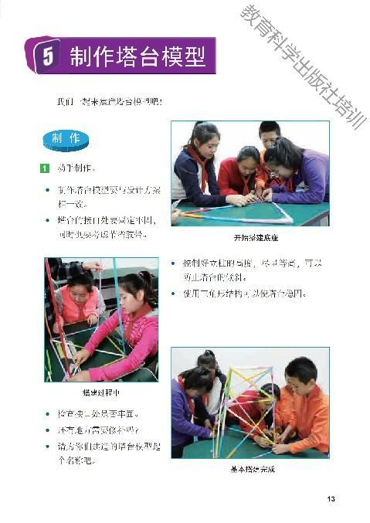
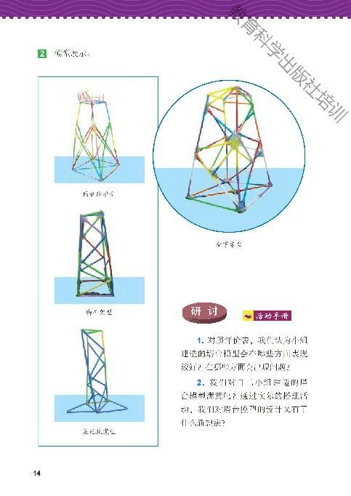
依照设计方案，制作出塔台模型。根据评价表反思模型的优劣。模型为测试与评估提供可能。

Slide 10
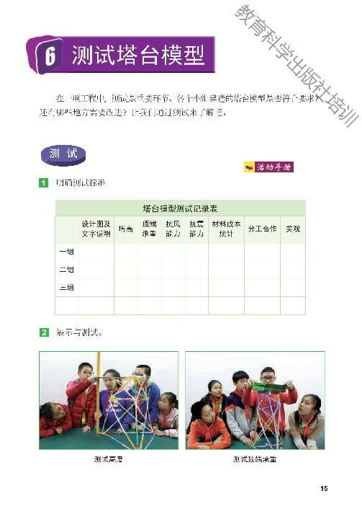
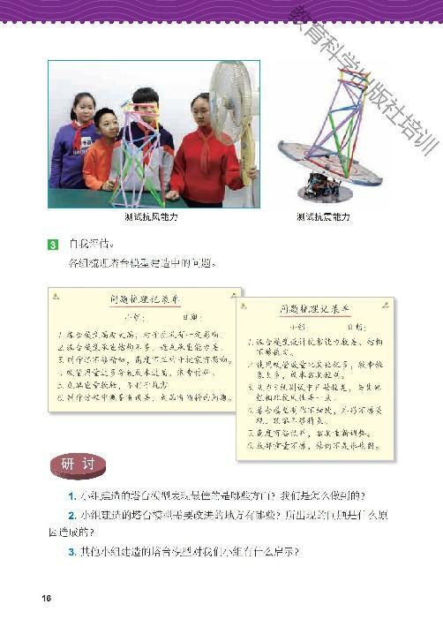
依据第四课的评价表和设计方案，为模型开展测试活动并记录数据，对测试结果进行反思、归因、梳理、归纳。

Slide 11
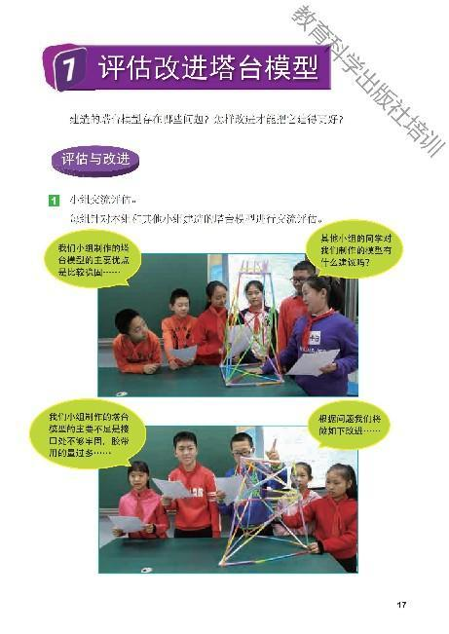
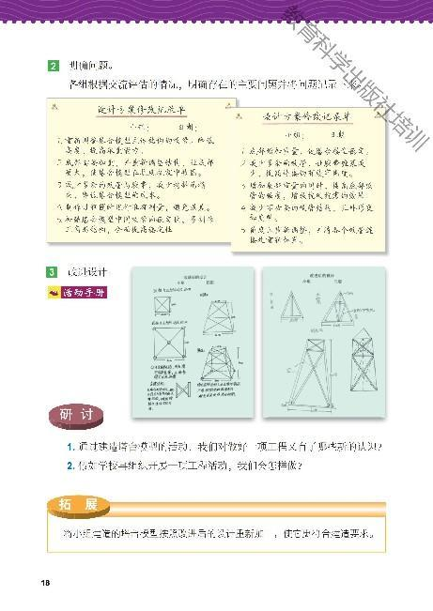
依据评估标准，对模型开展小组与组际评估。梳理需要进一步改进的问题。根据问题和评价表再次改进设计。

Slide 12
理一理：关键概念

Slide 13


经过本单元的实践和学习，我们主要研究了哪些关键概念？
工 程

Slide 14
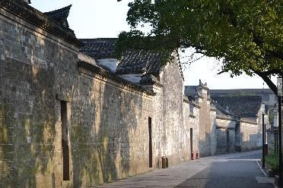
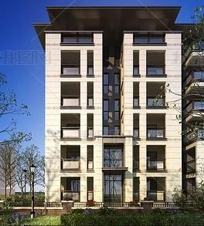
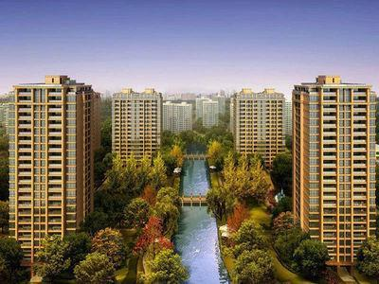
慈城古建筑
多层建筑
高层建筑
住房工程有哪些结构？

Slide 15
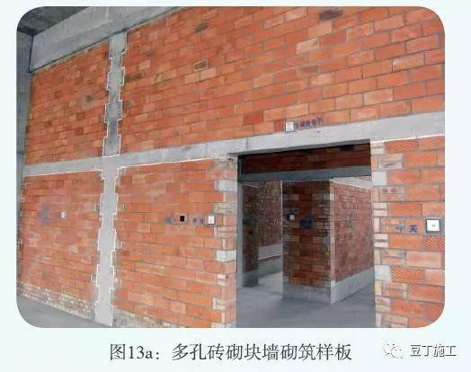
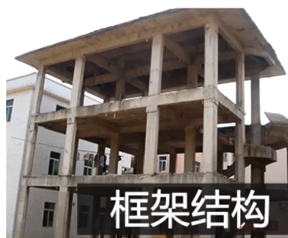
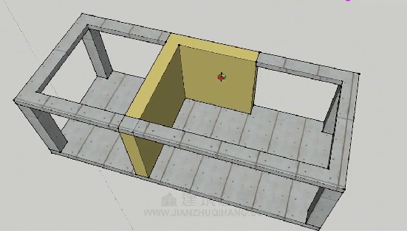
慈城古建筑
多层建筑
高层建筑
砌体结构
框剪结构
住房工程有砌体、框架、框剪（框架剪力墙）结构，无论哪种，都有一定结构。工程需求不同，结构也会存在差异。

Slide 16
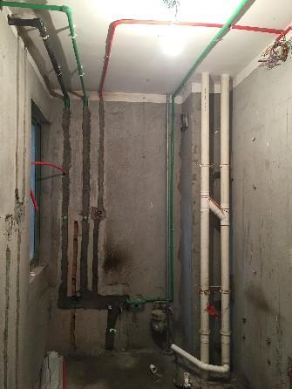
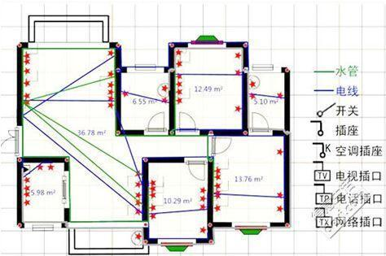
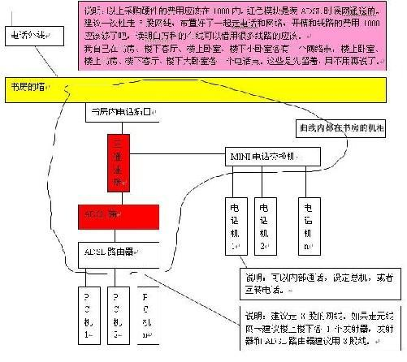
水电系统
水电网络系统设计图
网络系统设计图
住房工程由需要哪些系统？
住房工程由供水、排水、电路、网络、供暖等多个系统组成。

Slide 17
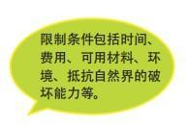
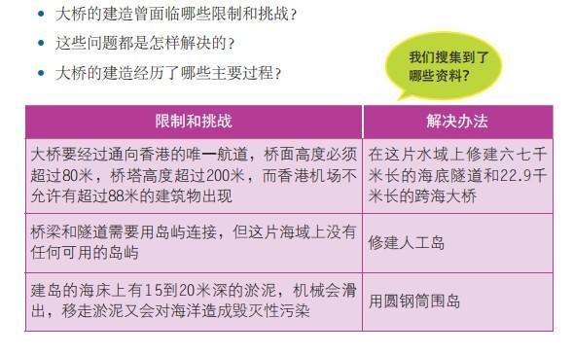
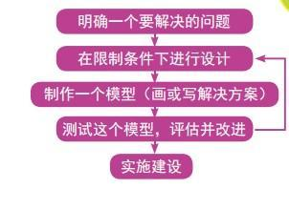

在建造港珠澳大桥过程中，面临哪些限制和挑战？工程建设需要运用什么来解决难题？整个工程要经历哪些过程？

Slide 18
在梳理大桥解决难题和建造的资料中发现“工程需要在一定的限制条件下完成任务，工程建设需要运用相关科学知识以及技术来解决难题；要经历相类似的建设过程”。

Slide 19
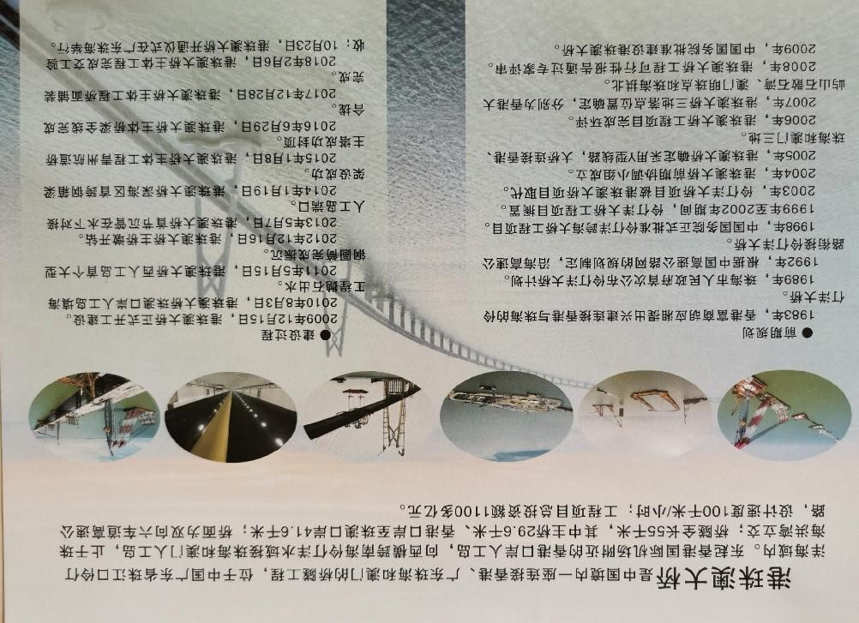
通过文字和视频了解港珠澳大桥中的技术，发现“技术的核心是发明，是人们对自然的利用和改造”。

Slide 20
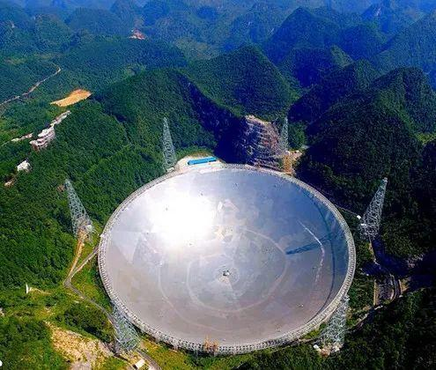
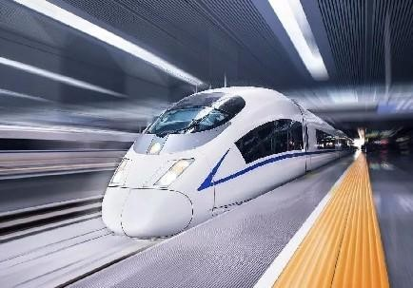
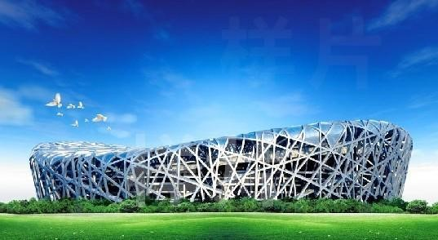
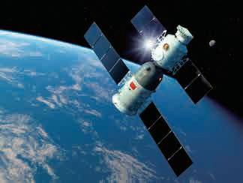
在跨海大桥、天眼、鸟巢、高铁、空间站这些工程中，发现工程与科技是怎样关系？

Slide 21
工程建设推动科技进步，科技推动工程发展，它们互为支撑，相互促进。

Slide 22
【关键概念】
工程根据需求确定一定结构,由多个系统组成。
以科学和技术为基础的系统工作
技术的核心是发明，是人们对自然的利用和改造。
工程和科学技术互为支撑，相互促进。
工程

Slide 23

【关键概念】
工程根据需求确定一定结构,由多个系统组成。
以科学和技术为基础的系统工作
技术的核心是发明，是人们对自然的利用和改造。
工程和科学技术互为支撑，相互促进。
我们回忆一下“建塔台”项目工程，发现工程需要经历哪些相似的过程？哪
个步骤是关键？小组讨论一下。
工程
经历相似的过程
暂停一下

Slide 24
【关键概念】
工程根据需求确定一定结构,由多个系统组成。
以科学和技术为基础的系统工作
技术的核心是发明，是人们对自然的利用和改造。
工程和科学技术互为支撑，相互促进。
明确问题
工程
经历相似的过程

Slide 25
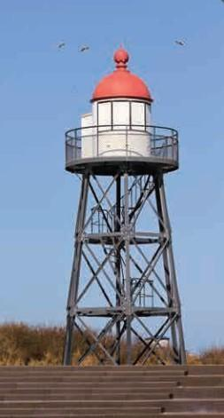
明确问题
学校要在操场上建一座塔台，以供足球教练站在塔台上指挥队员训练。
现在需征集塔台的设计方案，最终通过竞标的方式确定建塔资格。

Slide 26
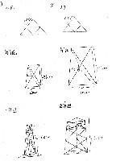
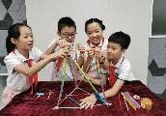
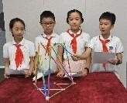
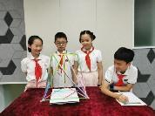
【关键概念】
工程根据需求确定一定结构,由多个系统组成。
以科学和技术为基础的系统工作
技术的核心是发明，是人们对自然的利用和改造。
工程和科学技术互为支撑，相互促进。
创意设计
明确问题
制作模型
设计
测试模型
工程
经历相似的过程
评估改进

Slide 27
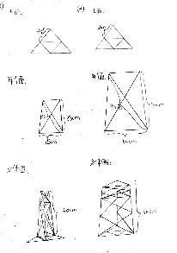
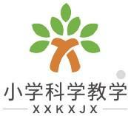
创意设计
有限制条件的设计
设计

Slide 28
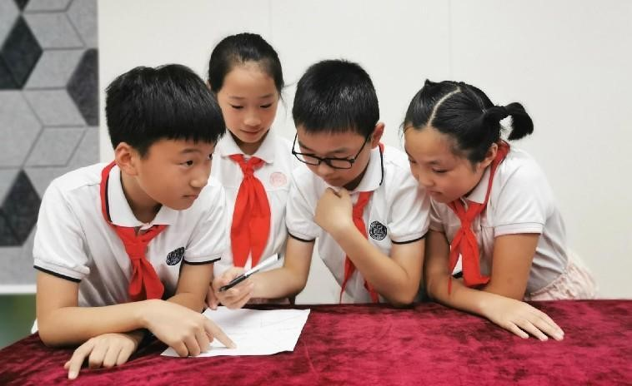

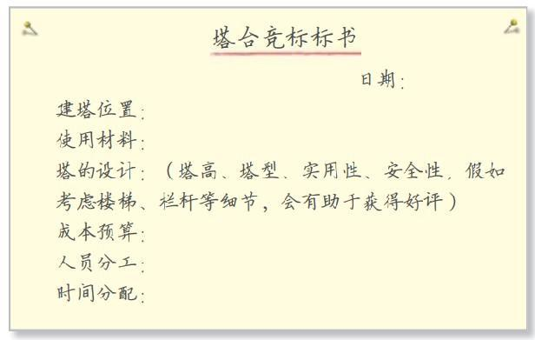

塔台建在什么地方？
如何分工？
塔台设计成什么样子？
塔台要求
小组合作制作一个高60厘米的塔台（底部不得粘在桌面上）。图文结合设计，使用规定的材料，塔台必须能站立且有一定承重力、抗风性、抗震能力，尽量节省材料。比比哪组设计的作品能达到稳固、美观、价廉的综合效果。
用什么材料稳固又节省成本？
一项工程的设计有限制条件的，需要考虑到各因素以及各因素之间的关联。

Slide 29
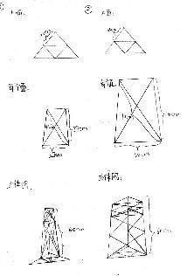
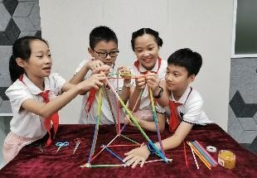
创意设计
有限制条件的设计
设计
制作模型
依据设计制作

Slide 30
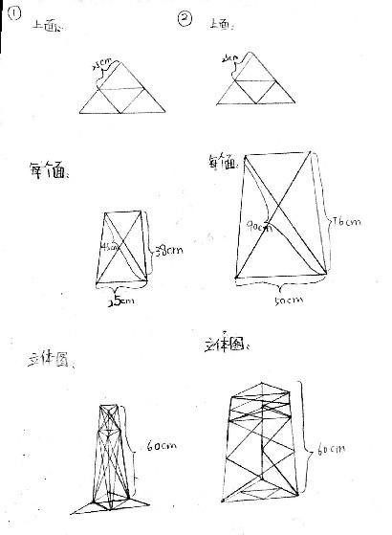
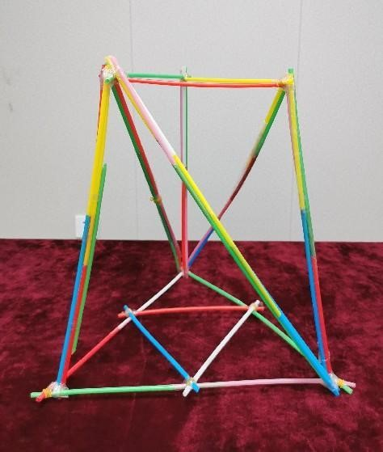
塔台设计方案
制作塔台模型
制作模型是工程设计的重要环节。依据设计来进行制作。

Slide 31
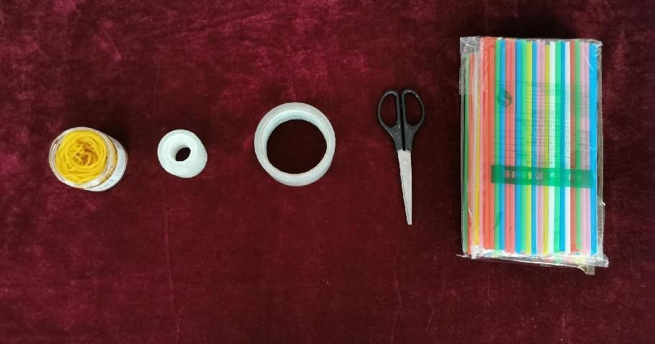
橡皮筋
小胶带
大胶带
剪刀
吸管
利用吸管、胶带、橡皮筋、剪刀等探究材料开展研究塔台稳定性结构、抗震材料、增大防风性措施等活动。

Slide 32
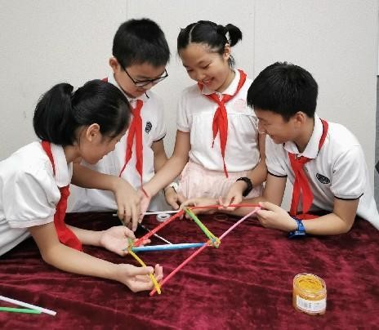
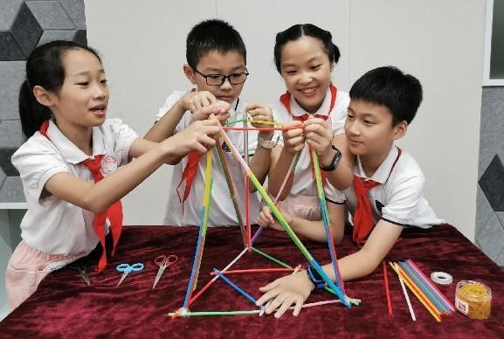


通过探究稳定性结构、抗震结构、增大防风性措施等活动建构“工程设计中蕴含着一定的科学知识”的概念。

Slide 33


创意设计
有限制条件的设计
设计
测试模型
制作模型
利用工具测试
依据设计制作

Slide 34




测试是工程设计中的重要环节，是衡量设计是否达到规范要求的重要方法。
完成一项测试需要使用特定的工具。
用尺子测量高度
用标准的重物测量承重能力
用电风扇测量抗风能力
用地震模拟器测量抗震能力

Slide 35

评估改进
创意设计
依据评价表等评估修改设计
有限制条件的设计
设计
测试模型
制作模型
利用工具测试
依据设计制作

Slide 36





评价改进环节中，招标书、设计图纸、建造过程中的修改记录、模型成品、测试数据、问题梳理记录单、改进方案都支持着评估改进活动的开展，也是进行修改设计的依据。
招标书
设计图纸
修改记录
模型成品

Slide 37




评价改进环节中，招标书、设计图纸、建造过程中的修改记录、模型成品、测试数据、问题梳理记录单、改进方案都支持着评估改进活动的开展，也是进行修改设计的依据。
测试数据记录单
问题梳理记录单
改进方案

Slide 38




【关键概念】
工程根据需求确定一定结构,由多个系统组成。
以科学和技术为基础的系统工作
技术的核心是发明，是人们对自然的利用和改造。
工程和科学技术互为支撑，相互促进。
创意设计
明确问题
制作模型
设计
测试模型
工程
经历相似的过程
评估改进
实施建设：根据完善的设计实施建设。
改进完善: 不断改进技术，完善实施方案，达到工程要求。
解决现实问题
你知道工程中哪个步骤最关键吗？

Slide 39
【关键概念】
工程根据需求确定一定结构,由多个系统组成。
以科学和技术为基础的系统工作
技术的核心是发明，是人们对自然的利用和改造。
工程和科学技术互为支撑，相互促进。
创意设计
明确问题
制作模型
设计（关键）
测试模型
工程
经历相似的过程
评估改进
实施建设：根据完善的设计实施建设。
改进完善: 不断改进技术，完善实施方案，达到工程要求。
解决现实问题
你知道工程中哪个步骤最关键吗？

Slide 40
【关键概念】
工程根据需求确定一定结构,由多个系统组成。
以科学和技术为基础的系统工作
技术的核心是发明，是人们对自然的利用和改造。
工程和科学技术互为支撑，相互促进。
创意设计
明确问题
制作模型
设计（关键）
测试模型
工程
经历相似的过程
评估改进
实施建设：根据完善的设计实施建设。
改进完善: 不断改进技术，完善实施方案，达到工程要求。
解决现实问题
与人类社会关系
正面影响：给生产、生活带来便利、快捷、舒适。
负面影响：对生活、环境造成污染等。

Slide 41
用一用：创新工程

Slide 42
创新工程
老师最近要出差半个月，同学们能否应用本单元所学的工程知识和技能，帮老师设计并制作一款自动浇水机，为老师家里的植物自动浇水。

Slide 43

郑重声明
本教学资源版权属于小学科学教学网所有，供全国小学科学教师个人在课堂教学中无偿使用。
其他网站、公司或个人想要转载，请与小学科学网联系，联系电话：13957381615。如果其他网站、公司或个人用于赢利，我们保留追究的权利！

